Slide 1
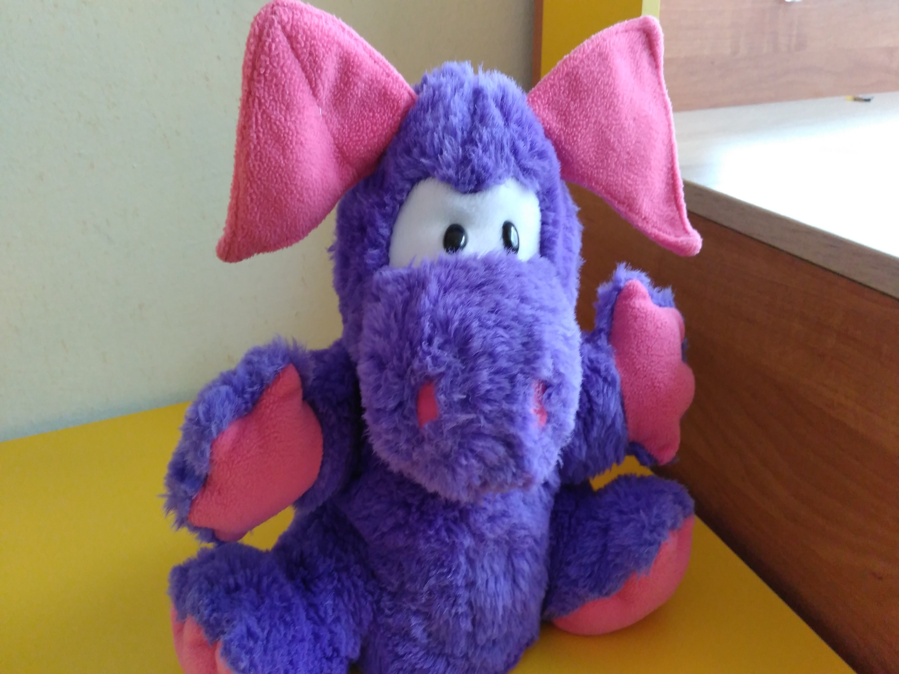
Логопедическое пособие своими руками «Дракончик»

Slide 2
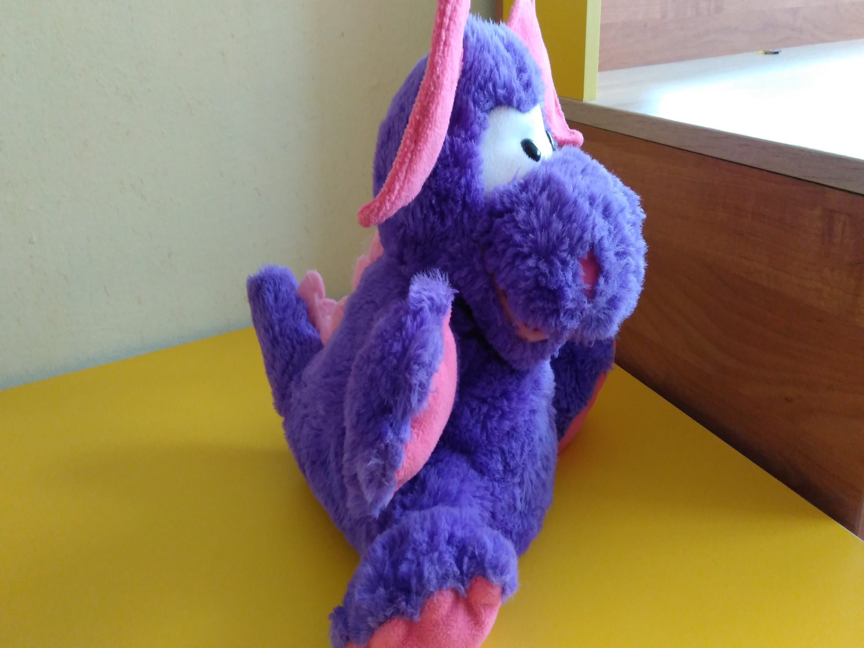
Пособие представляет собой, игрушку –Дракоша, сделанную из ткани с длинным мягким ворсом, наполненную синтепоном.

Slide 3
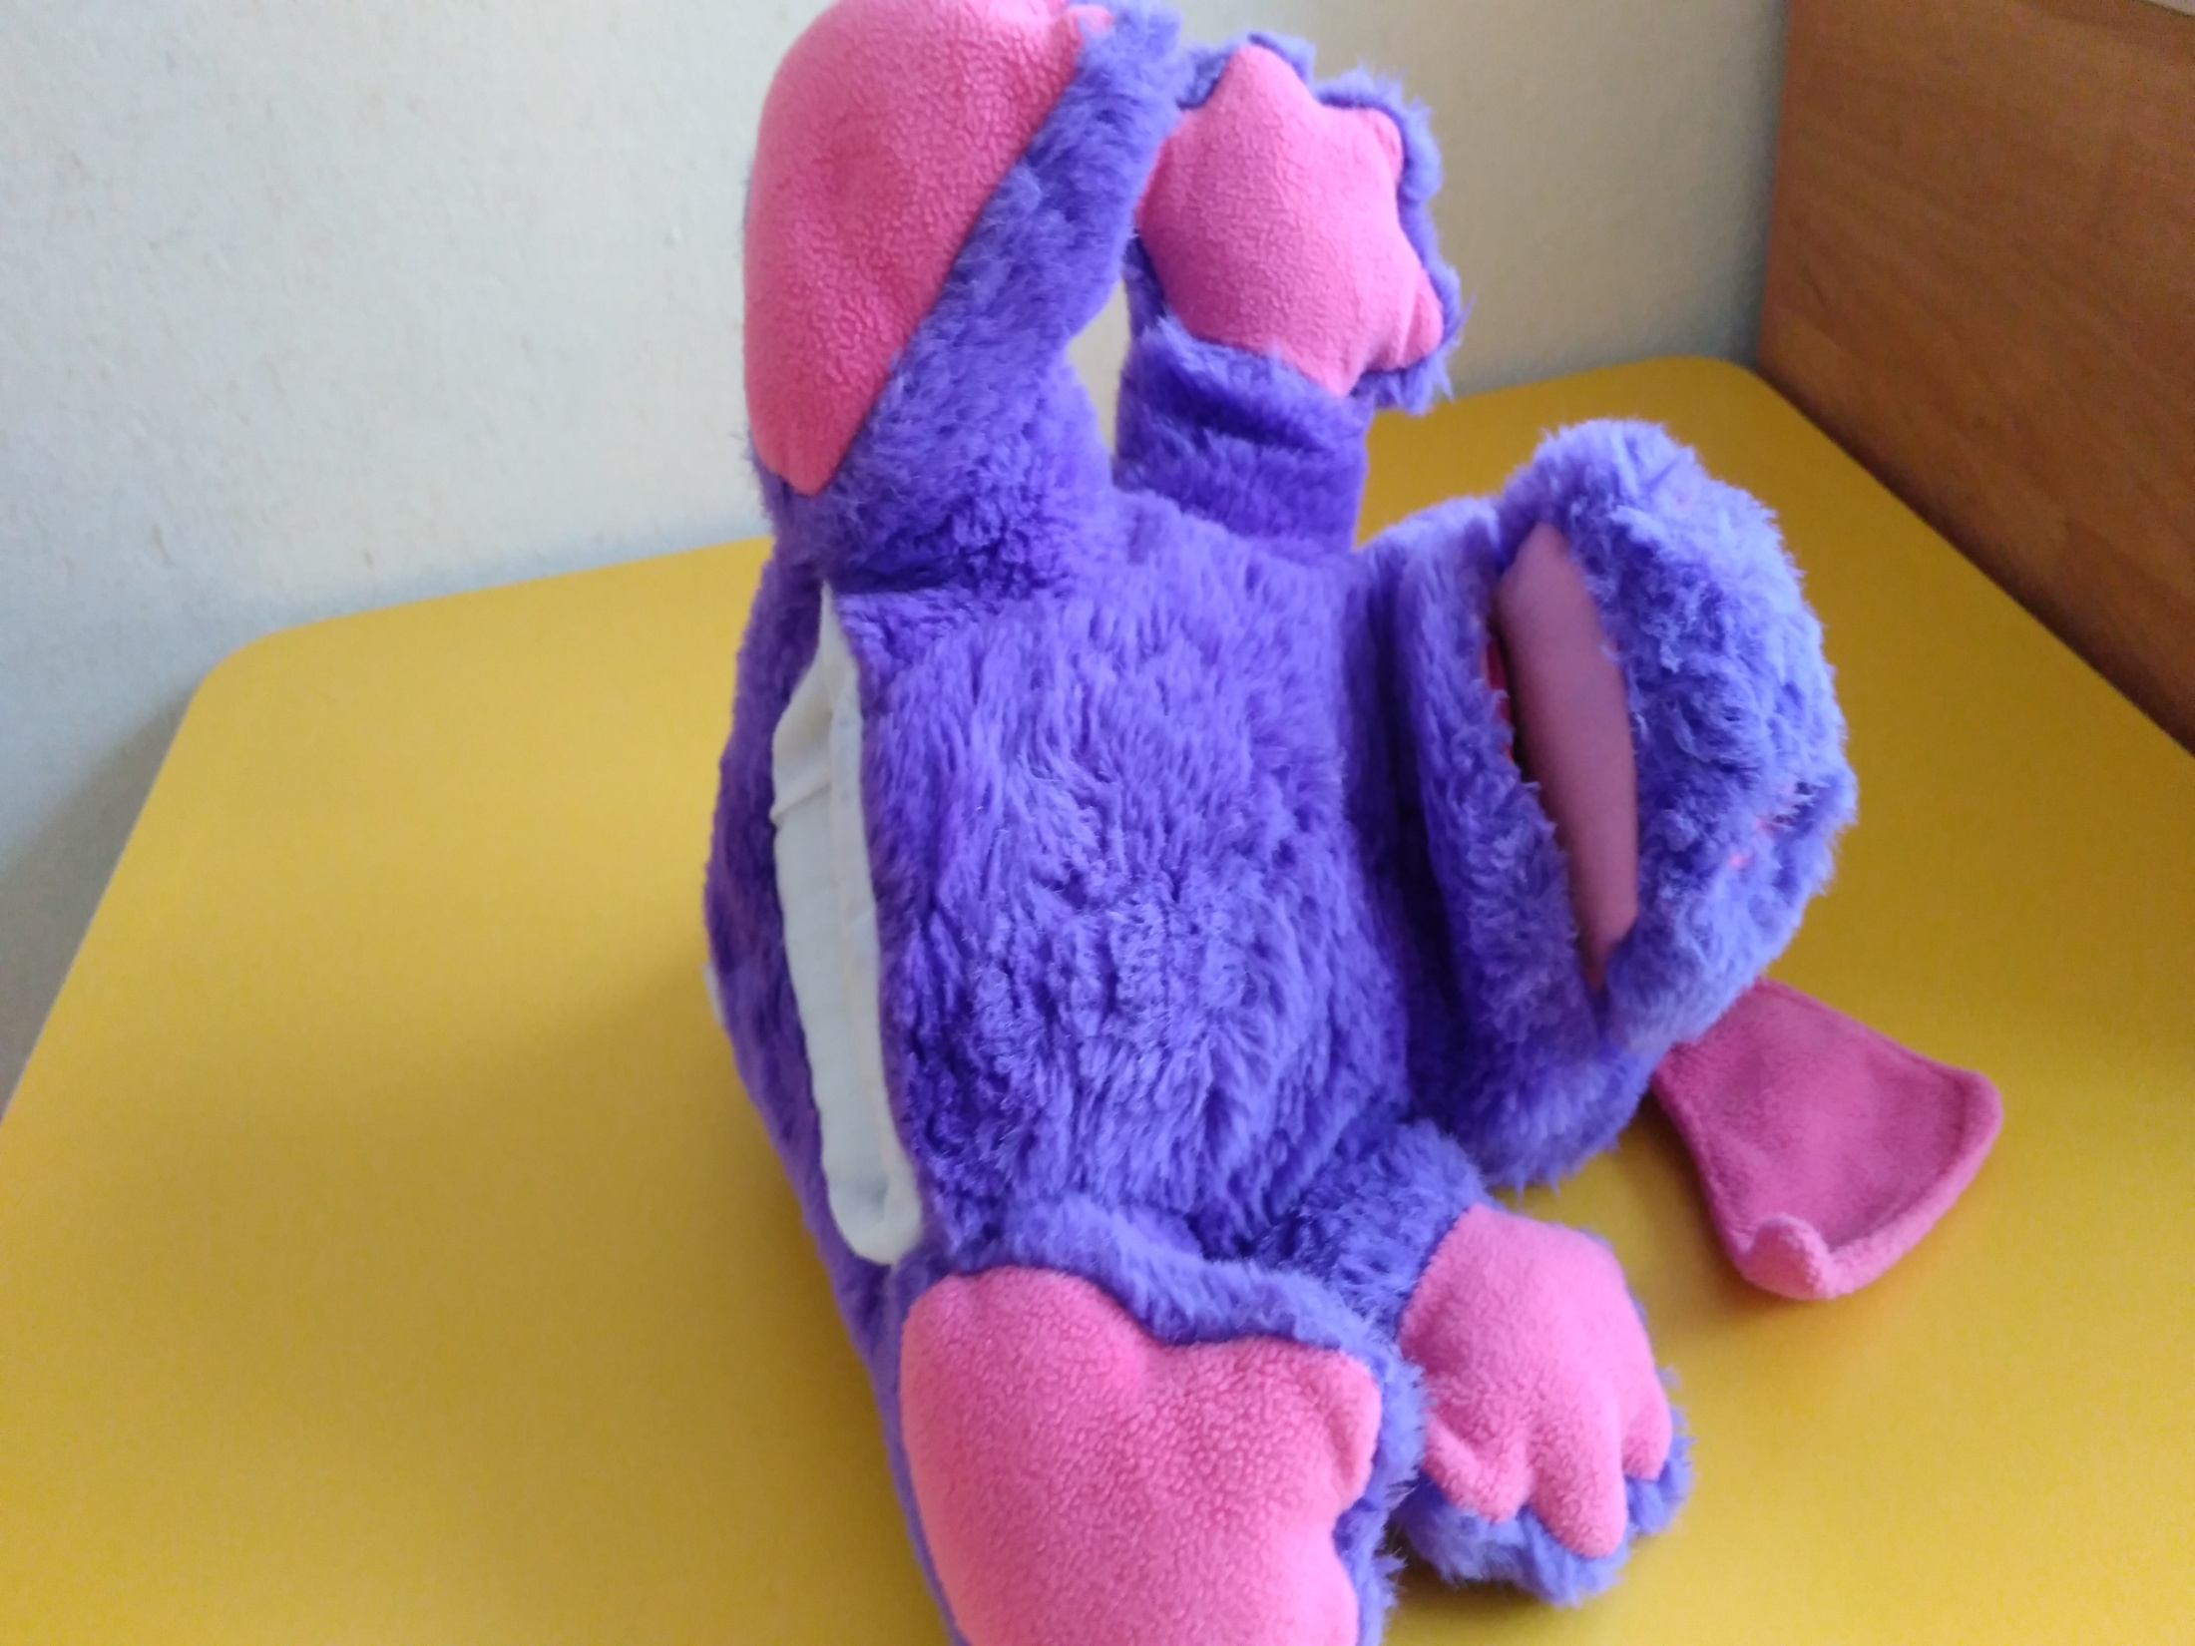
Надевается на руку

Slide 4
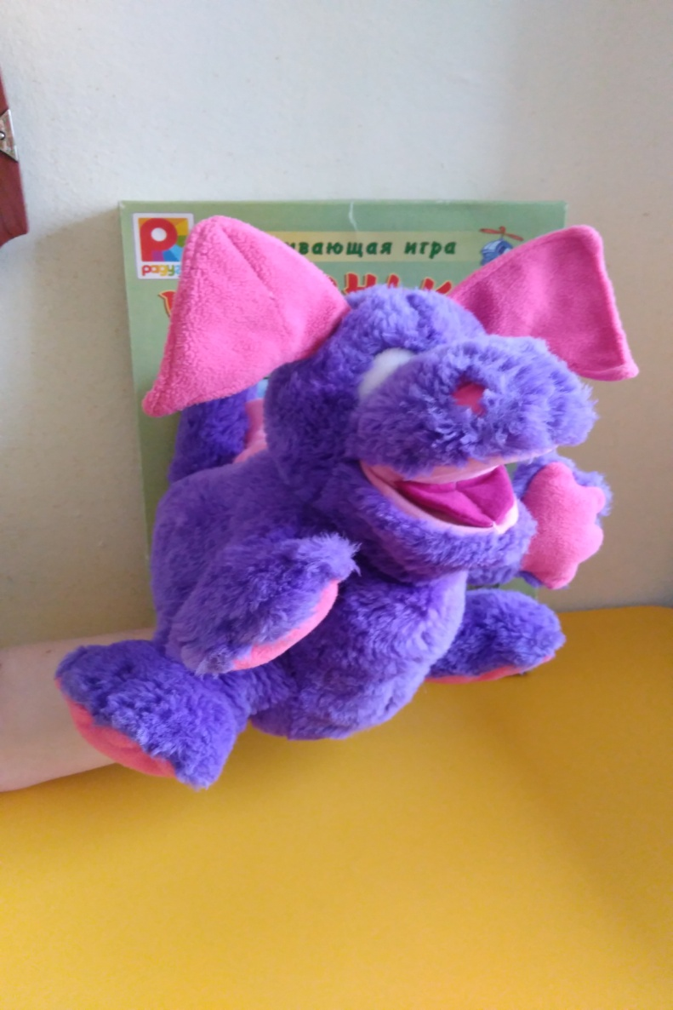
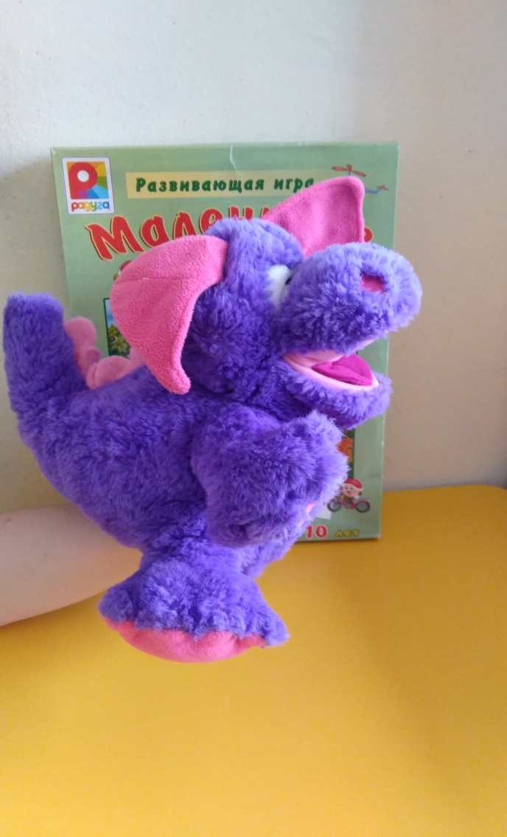
Задачи, которые помогает решить пособие:
1.Использование в качестве сюрпризного момента.
2.Использование в знакомстве с органами артикуляции.
3.Помогает при проведении артикуляционной гимнастики выполнить упражнение, найти правильное положение языка; те же действия показываются на языке игрушки.
4.Использование в развитие мелкой моторики рук: ребенок прикрепляет язык ко рту дракончика, застегивает и расстегивает кнопки, указательным пальцем руки придает языку форму чашечки.

